Slide 1
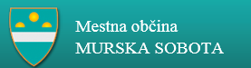
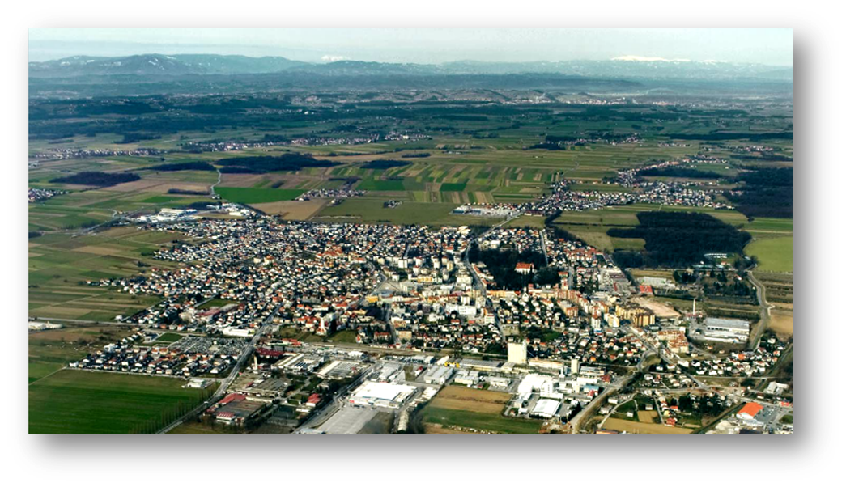
V Mestni občini Murska Sobota bomo zadihali s polnimi pljuči
Murska Sobota, 19.6.2013
Bojan Petrijan

Slide 2
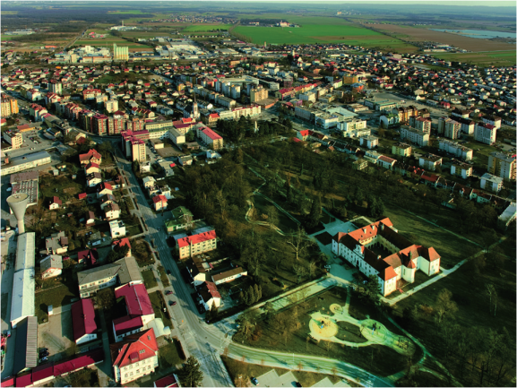
20.000 prebivalcev
(12.000 v mestu M. Sobota,
8.000 v Krajevnih skupnostih)

Slide 3
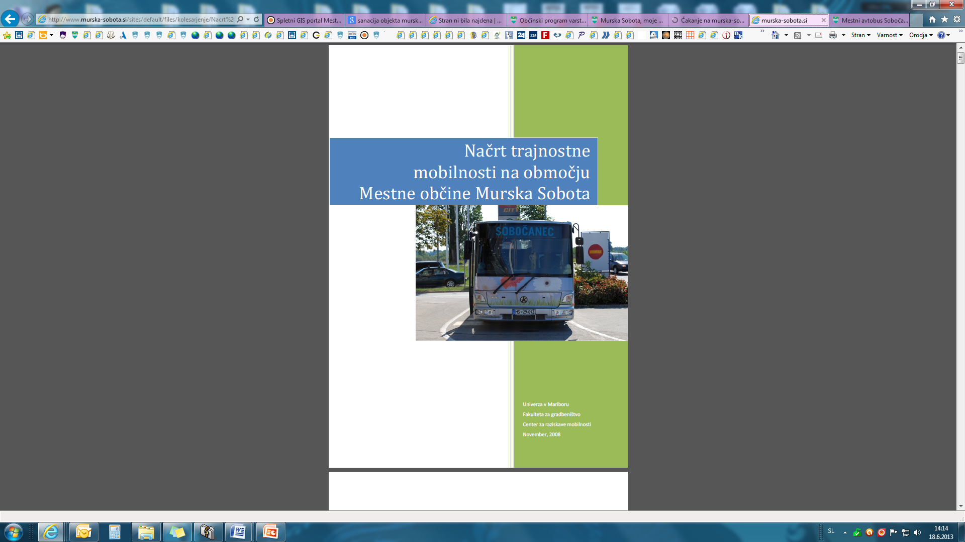
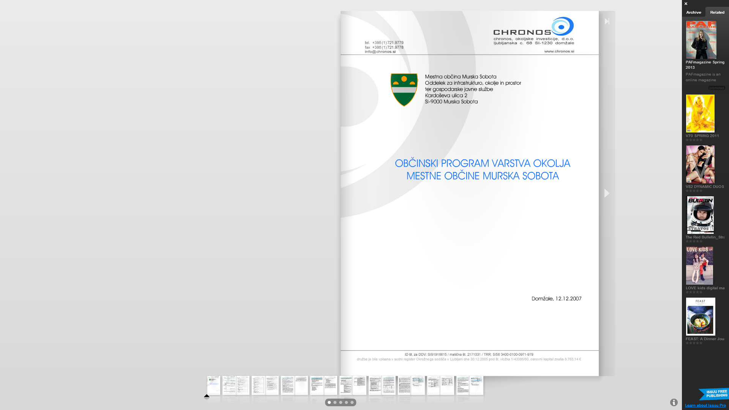
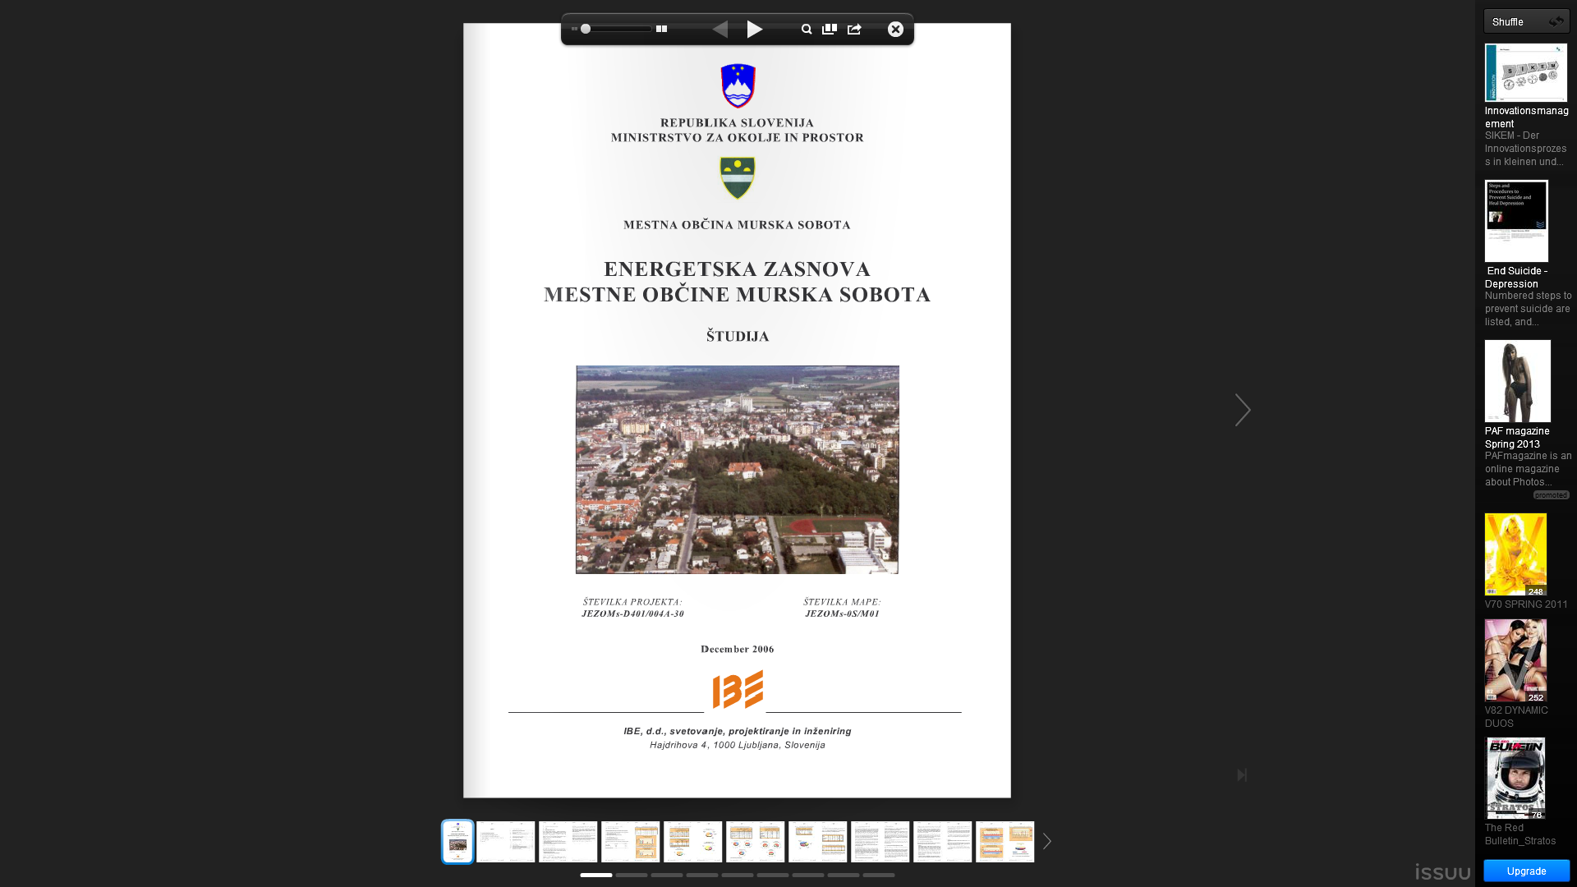
Strategija – dokumenti MO Murska Sobota

Slide 4
Kateri so bistveni ukrepi, predvideni v prihodnje v
MO Murska Sobota ?
ukrepi na področju spodbujanja učinkovite rabe energije in obnovljivih virov energije;
ukrepi na področju prometa;
ukrepi na drugih področjih.
Načrt za kakovost zunanjega zraka na območju MO M.Sobota
Odlok o načrtu za kakovost zraka na območju Mestne občine Murska Sobota (2013).
Kdo? Nosilci : Vlada RS, MO Murska Sobota, drugi
Kdaj? 2014-2016

Slide 5
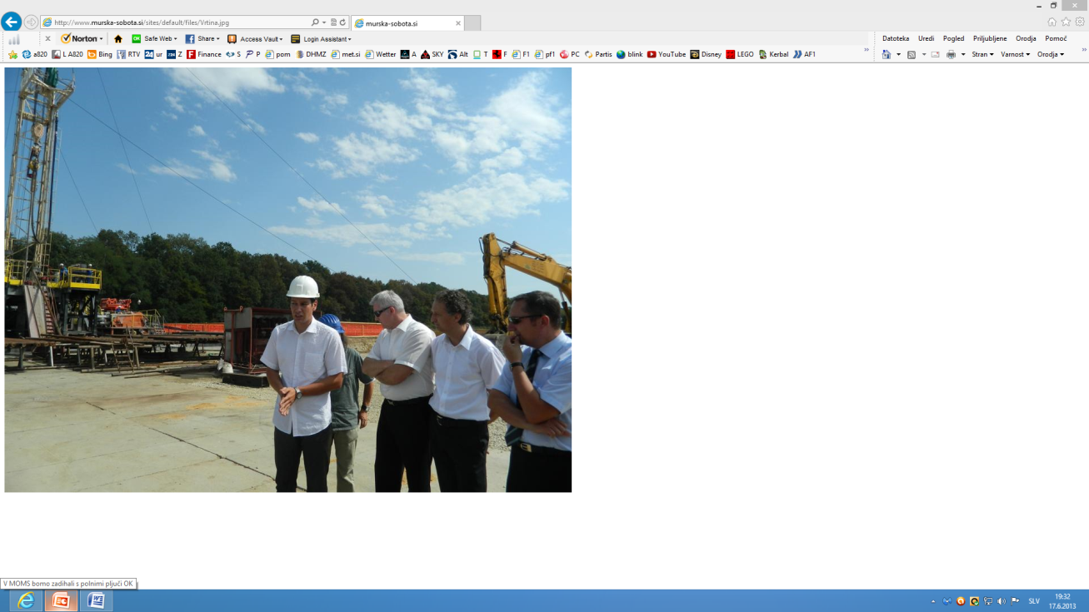
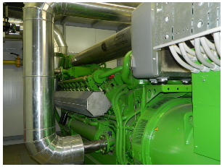
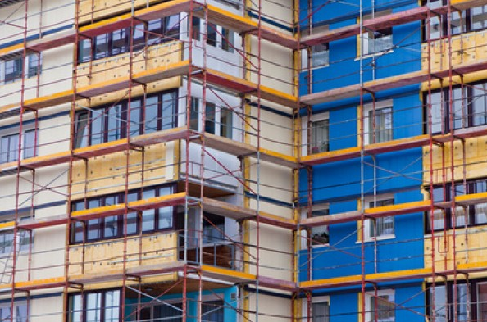
Ukrepi na področju spodbujanja učinkovite rabe energije in obnovljivih virov energije
MESTO M. SOBOTA
Faza 1 (2013-16) Povezava Kotlovnice Lendavska-Mojstrska, širjenje v ožji del mesta
Faza 2 (2016-18) Povezava Geovrtin Sob-3g-Sob-4g in kotlovnice Lendavska
Po letu 2017 (2017-20) se pristopi k izgradnji celotne mreže daljinskega ogrevanja v mestu M.Sobota, izgradita se črpalna in reinjekcijska vrtini na južnem delu M. Sobote
KRAJEVNE SKUPNOSTI
Vzpostavitev sodobnih in zamenjava zastarelih kurilnih naprav ZKN)
Mikro sistem DOLB –daljinsko ogrevanje na lesno biomaso
Geovrtina
Energetske sanacije objektov

Slide 6
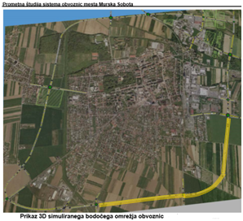
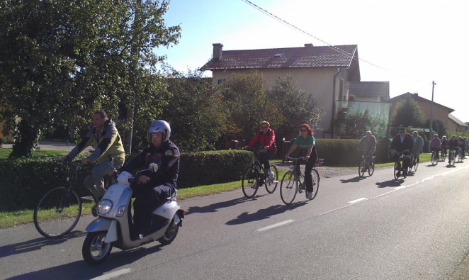
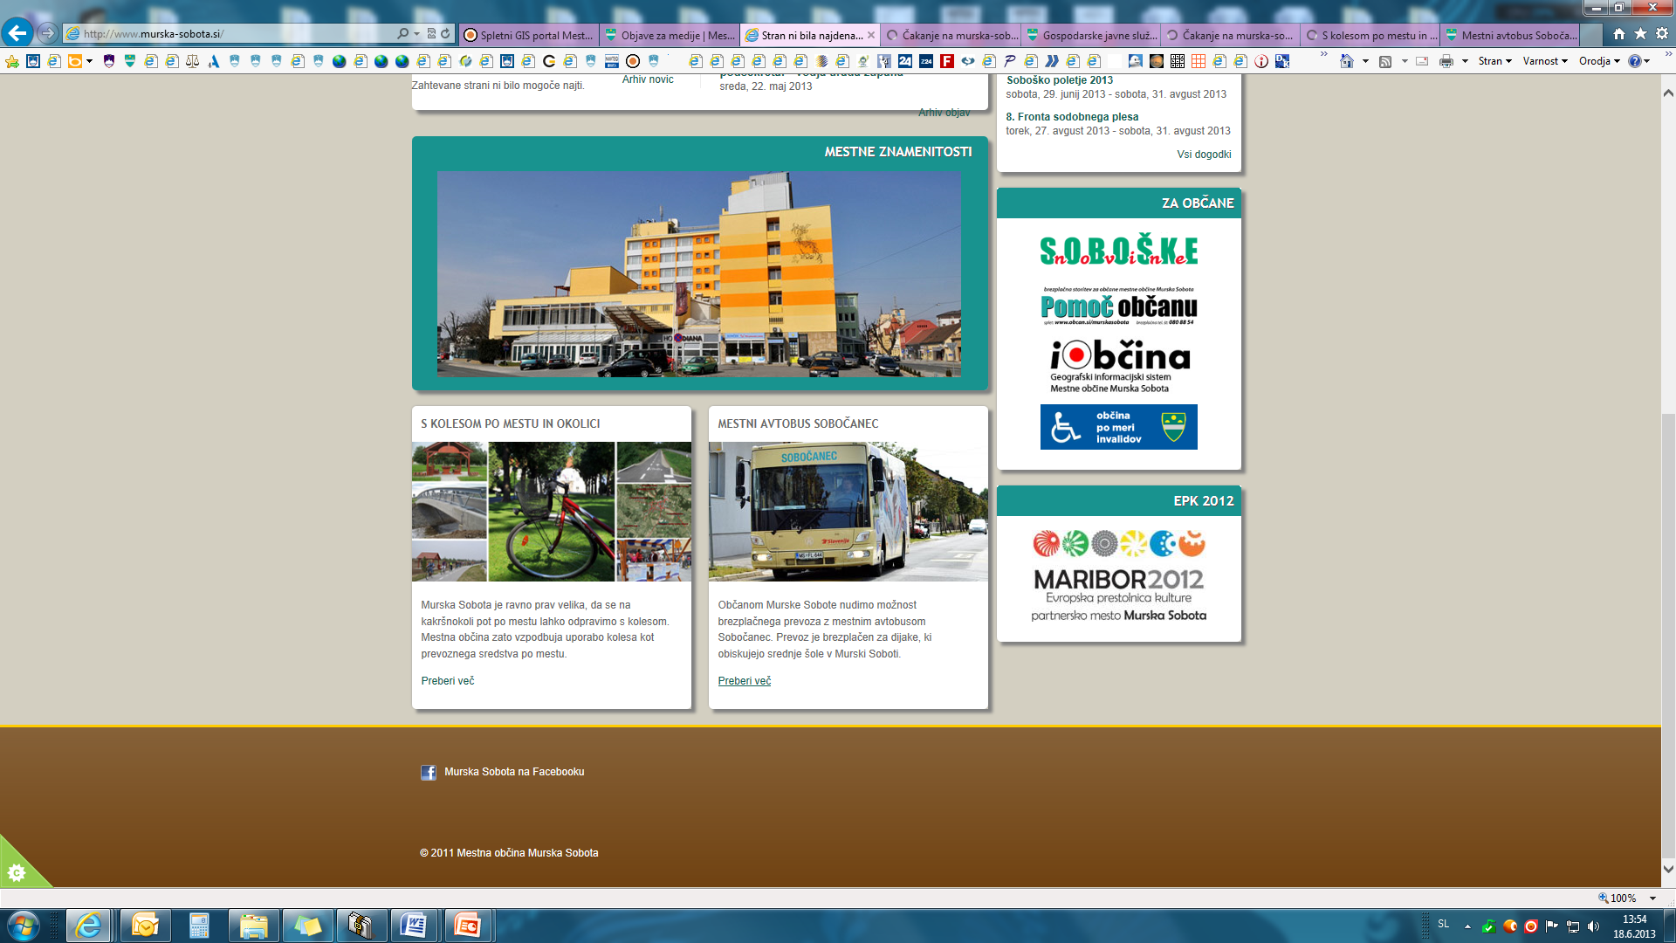
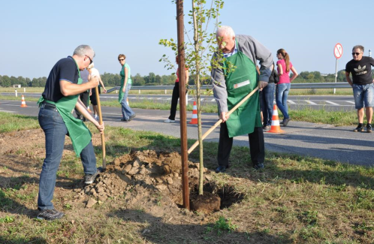
Ukrepi na področju prometa
Obnozna cesta (nadaljevanje J in V obvozne ceste)
Ureditev mirujočega prometa v mestu
Sobočanec II
Park & drive
Zeleni prihod, zeleni vozni parki
Zasaditve (novi drevoredi)

Slide 7
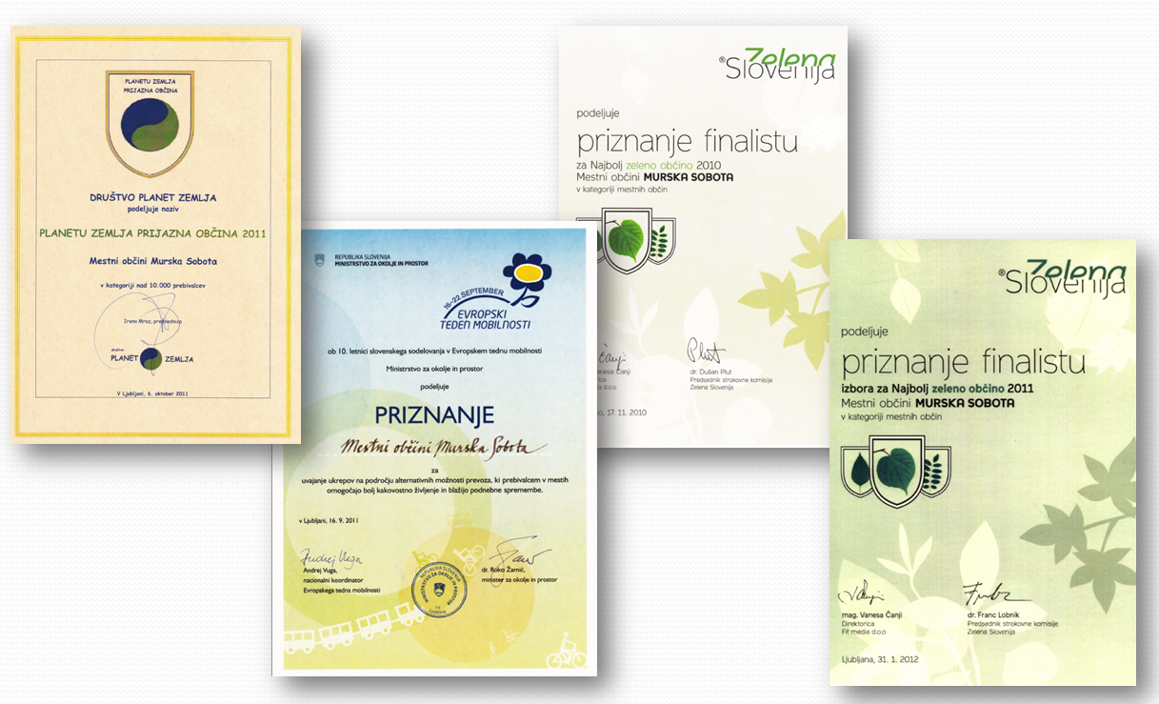
MURSKA SOBOTA ZELENO MESTO - priznanja

Slide 8
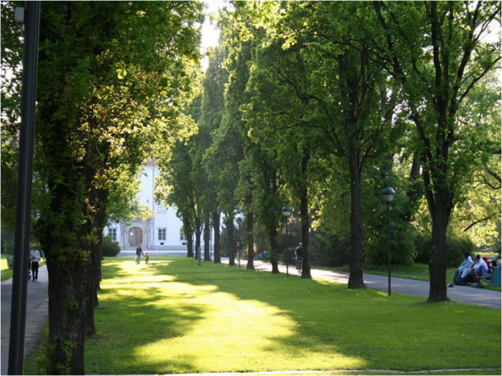
Hvala za vašo pozornost
Skupaj poskrbimo za
boljšo kakovost zraka.

